Slide 1
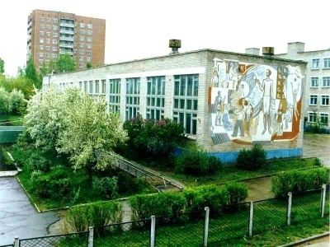
Гимназия №1 г. Кирово-Чепецк
Учитель немецкого языка
Ситникова Ольга Николаевна

Slide 2
Тебе нравится изучать немецкий язык?

Slide 3
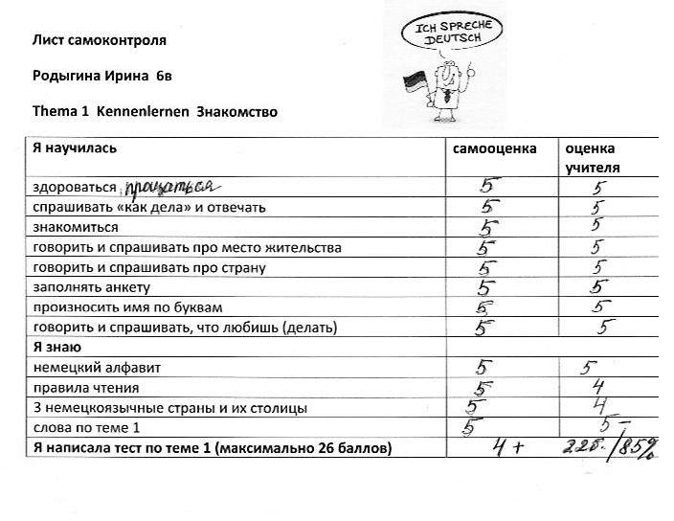
Рефлексия

Slide 4
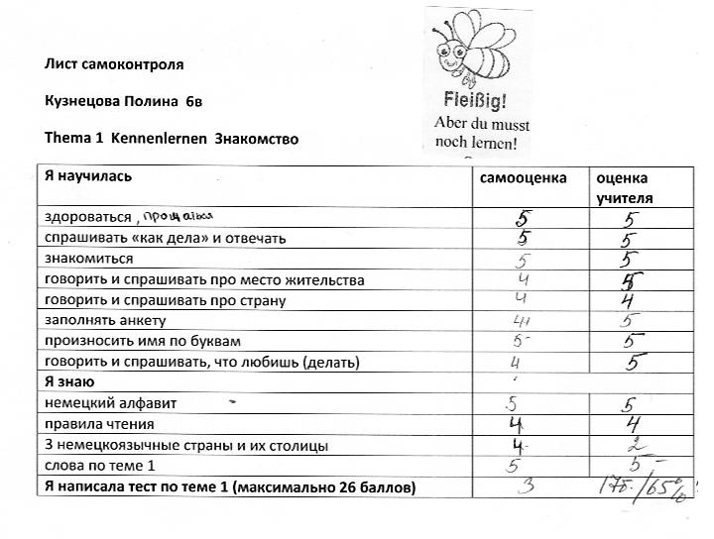
Рефлексия

Slide 5
Видеофрагменты
Покажи картинку и назови животное
Ich sitze im Grünen und liebe …
Der Die Das
der die das
Memory- Spiel
Bingo

Slide 6
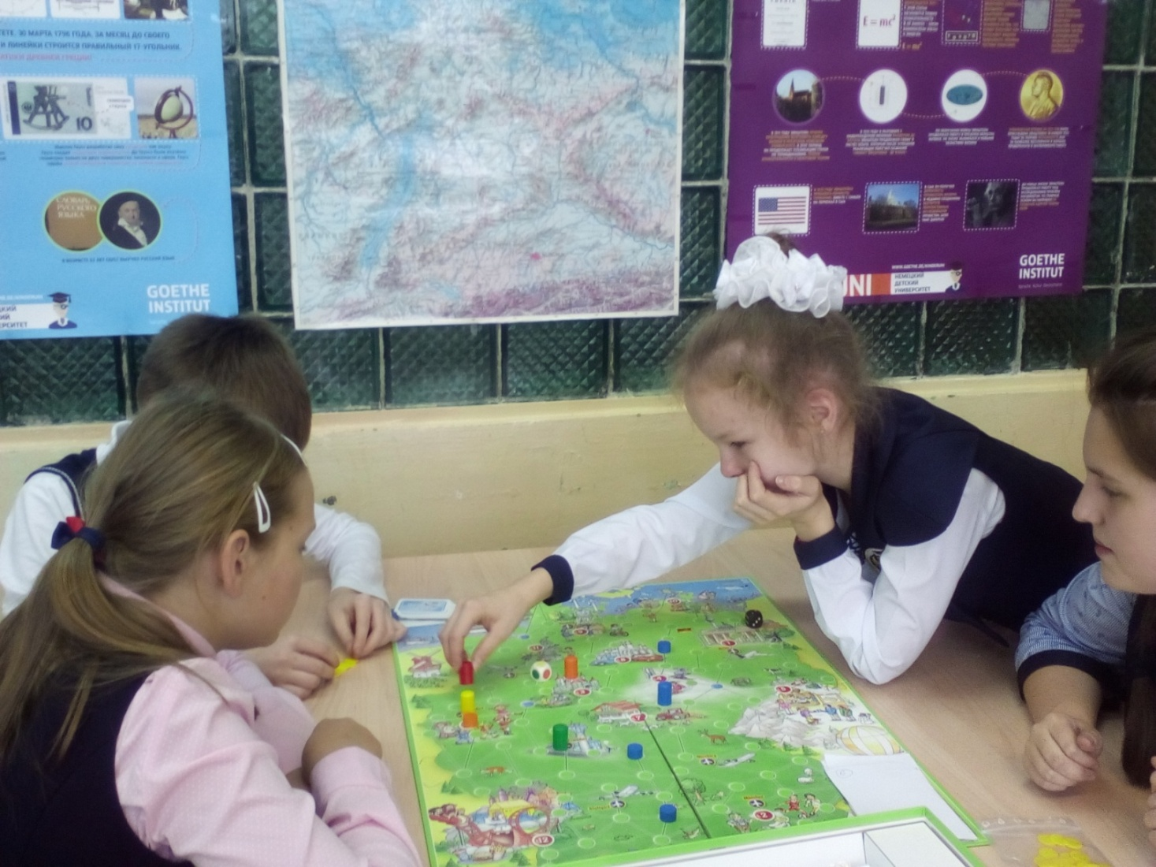
Внеурочная деятельность: настольная игра «Путешествие по Германии»

Slide 7
Проект «Цифровой алфавит: Музыкальная Германия»

